Slide 1
ИЗО 3 класс
Учимся рисовать Незнайку
Работу выполнила
учитель начальных классов
МОУ СОШ с. Шумейка
Горбач Марина Владимировна

Slide 2
Не знать Незнайку невозможно. Если даже судьба обошла вас стороной, не подарив встречу со сказочной трилогией Николая Николаевича Носова, герой с таким именем наверняка известен всем. Увидев хотя бы раз, его невозможно забыть. Незнайка — самый известный коротышка Цветочного города. И хотя там живёт множество достойнейших малышей и малышек, среди которых и учёный Знайка, и знаменитый механик Шпунтик, и талантливый музыкант Гусля, именно балбес и непоседа Незнайка известен в городе всем и каждому.
На этом уроке мы рассмотрим, как нарисовать Незнайку карандашом поэтапно.

Slide 3










Slide 4


Slide 5


Slide 6


Slide 7
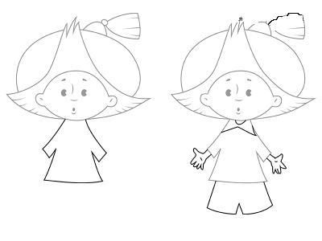

Slide 9


Slide 10


Slide 12
Ссылки на интернет-ресурсы
http://img1.liveinternet.ru/images/attach/c/6/90/743/90743457_large_z__2_.jpg
http://kira-scrap.ru/KATALOG/MULTY_NASCHI/3/0_942a9_1d6f3dda_M.png
http://kira-scrap.ru/KATALOG/MULTY_NASCHI/1/0_8aa54_755d497_M.png
http://img-fotki.yandex.ru/get/9255/16969765.1c9/0_893f2_c6ae1038_M.png
http://img-fotki.yandex.ru/get/9155/16969765.1b3/0_879fa_55c08963_M.png
http://img-fotki.yandex.ru/get/9255/16969765.1be/0_8812a_b22042b6_M.png
http://kira-scrap.ru/KATALOG/MULTY_NASCHI/3/0_1144a3_7379d0b3_M.png
http://kira-scrap.ru/KATALOG/MULTY_NASCHI/3/0_1144a0_22b3767b_M.png
http://kira-scrap.ru/KATALOG/MULTY_NASCHI/3/0_942ad_f36cc611_M.png
http://img0.liveinternet.ru/images/attach/c/6/92/542/92542588_chouk77_element19.png
http://900igr.net/up/datai/128112/0024-036-.png – Незнайка
http://www.images.lesyadraw.ru/2013/11/kak_narisovat_neznayku1-400x300.png
http://www.images.lesyadraw.ru/2013/11/kak_narisovat_neznayku2-400x300.png
http://www.images.lesyadraw.ru/2013/11/kak_narisovat_neznayku3-400x300.png
http://www.images.lesyadraw.ru/2013/11/kak_narisovat_neznayku4-400x300.png
http://www.images.lesyadraw.ru/2013/11/kak_narisovat_neznayku5-400x300.png
http://www.images.lesyadraw.ru/2013/11/kak_narisovat_neznayku6-400x300.png

